Slide 1
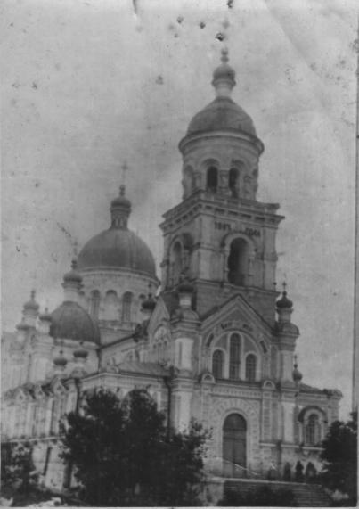
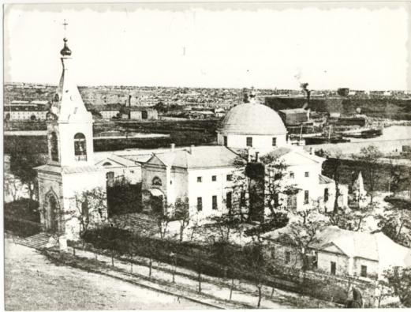
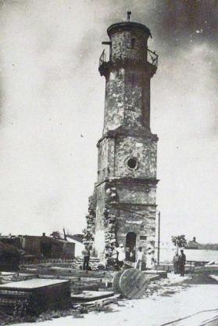
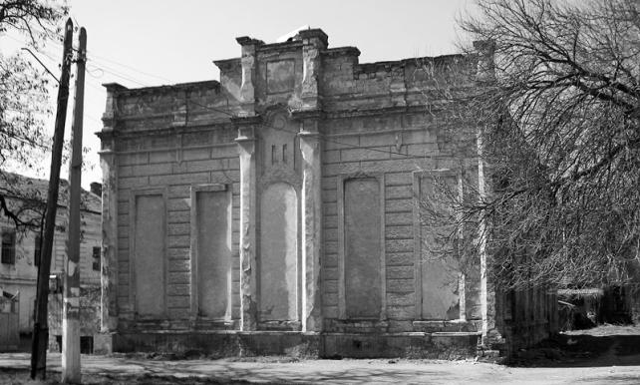
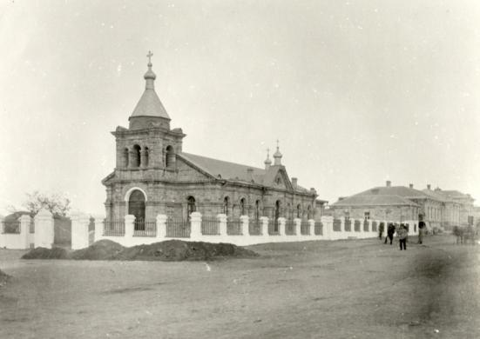
SOS! Історична пам’ятка “Зруйнована віра – розтрощена пам’ять”
(реєстр зруйнованих у радянський період культових споруд м. Миколаєва)

Slide 2
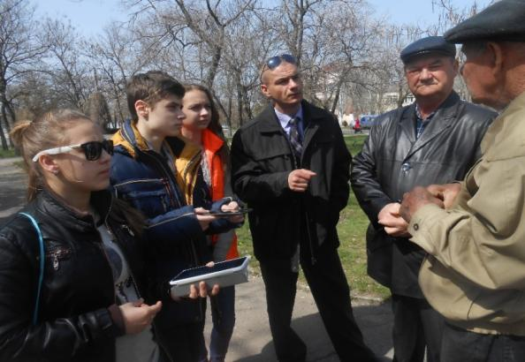
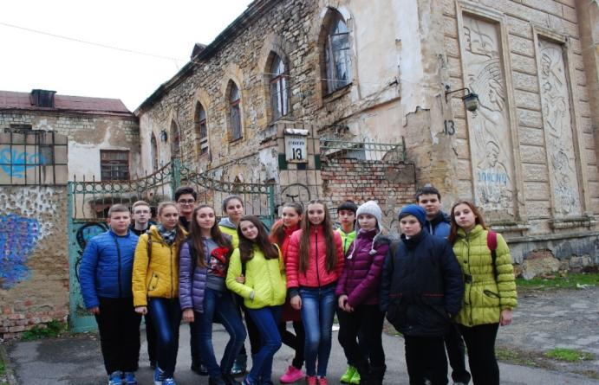
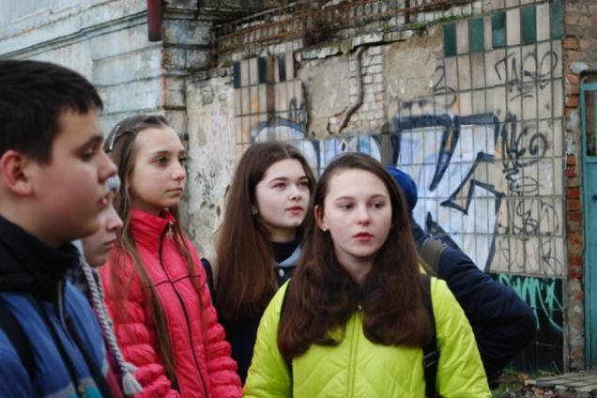
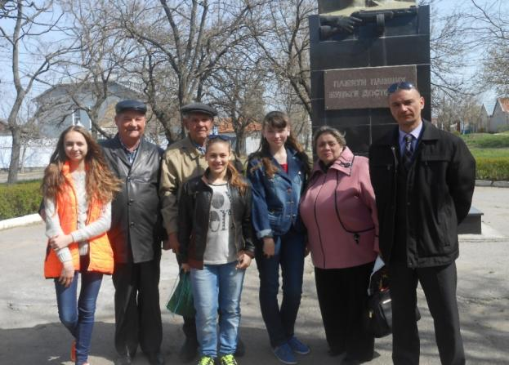

Slide 3
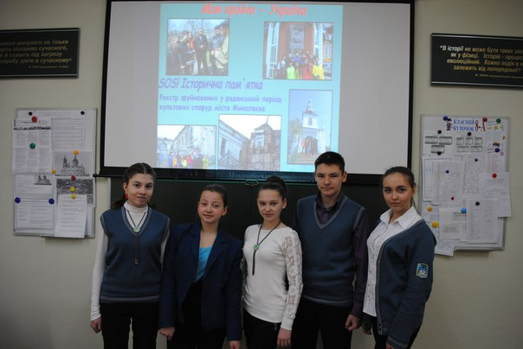
Мета проекту:
Усвідомлення жителями м. Миколаєва необхідності збереження історичних і культурних пам’яток через призму розкриття зруйнованих культових споруд міста;
Стимулювання інтересу місцевої громади до проблеми збереження існуючих релігійних споруд;
Розкриття проблеми руйнування культурно – духовних цінностей у XX сторіччі;
Прищеплення молоді толерантного відношення до різних конфесій та розуміння необхідності збереження духовної спадщини народів, які проживали на території міста Миколаєва у контексті полікультурності.

Slide 4
Учасники проекту об’єдналися у 7 груп, за інтересами та проводили дослідження культових споруд за алгоритмом:
Культова споруда зникла з мапи міста;
Пошук джерел інформації за краєзнавчими матеріалами, в інтернет – ресурсах;
Зустріч з мешканцями міста, які пам’ятають зниклі споруди з власних спогадів й унікальних свідчень минулого;
Складання паспортів на зниклі релігійні пам’ятки;
Оформлення результатів дослідження у формі презентації та представлення її в Миколаївському Юридичному ліцеї;
Створення інтернет–сайту для збереження пам’яті про зруйновані об’єкти: http://soshistory.kl.com.ua;
Розробка та розповсюдження буклетів й листівок, які висвітлюють інформацію про забуті установи м. Миколаєва у рамках міського проекту, присвяченого 25 - й річниці незалежності України «Моя країна – Україна!»

Slide 5
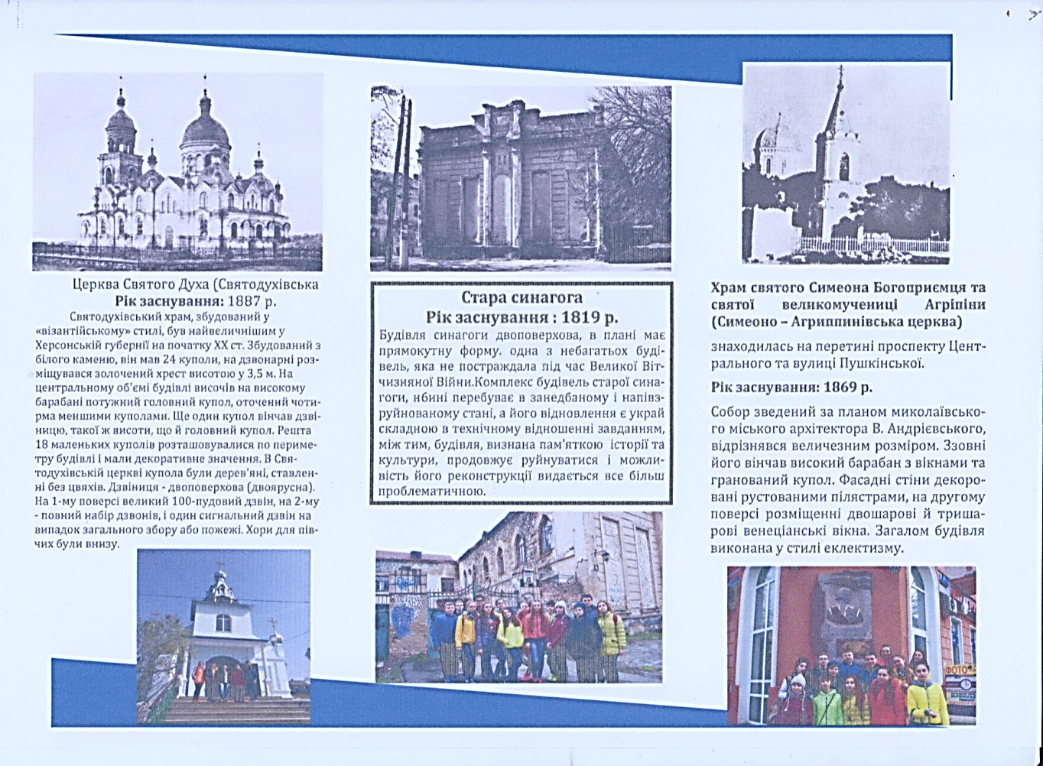

Slide 6
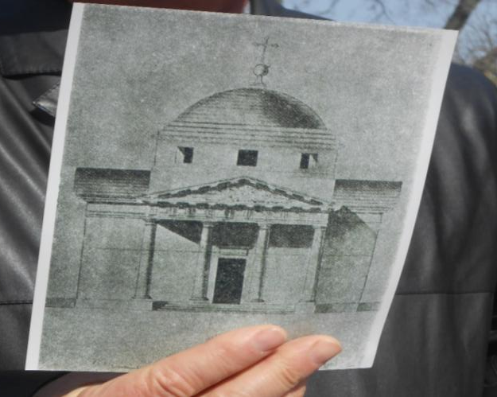
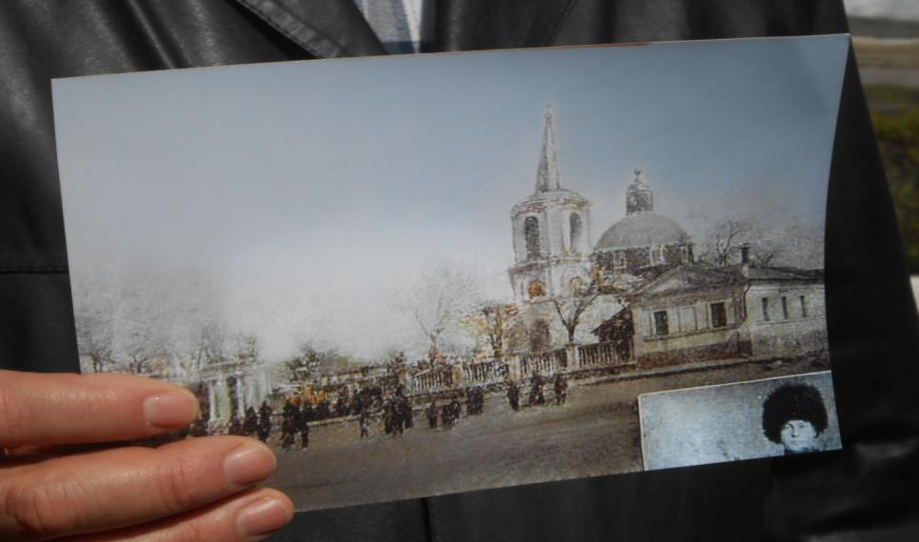
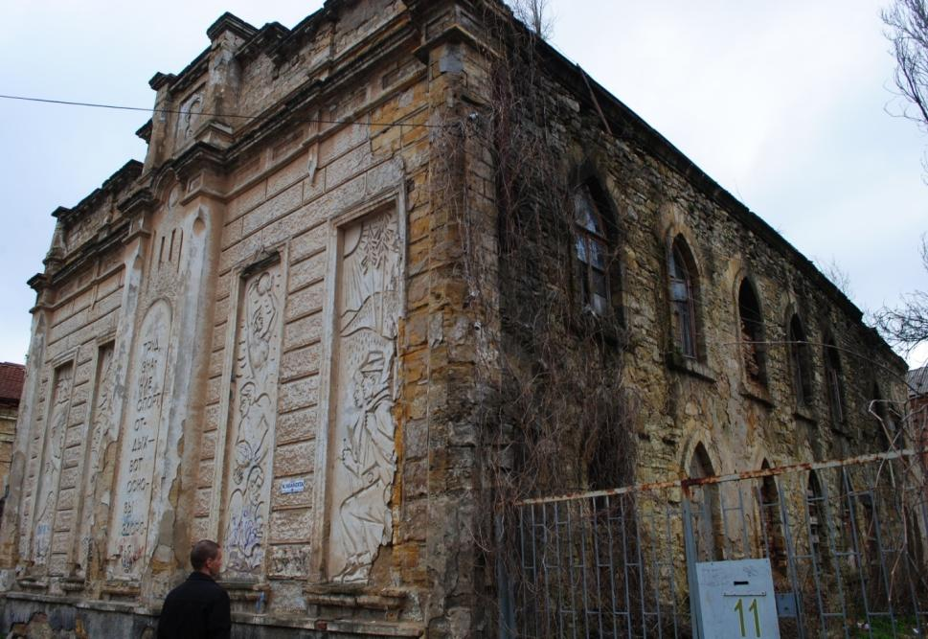
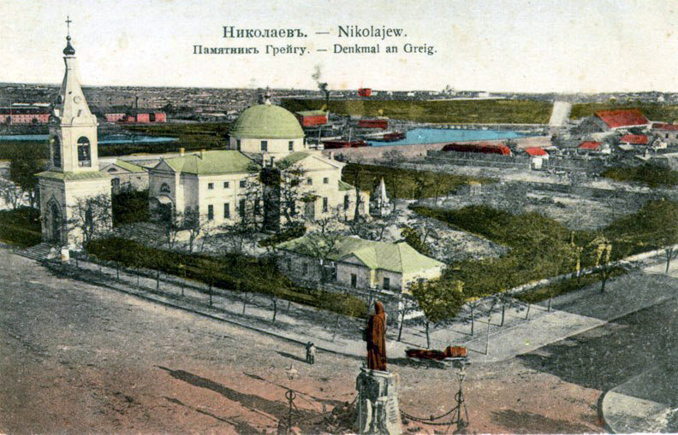

Slide 7
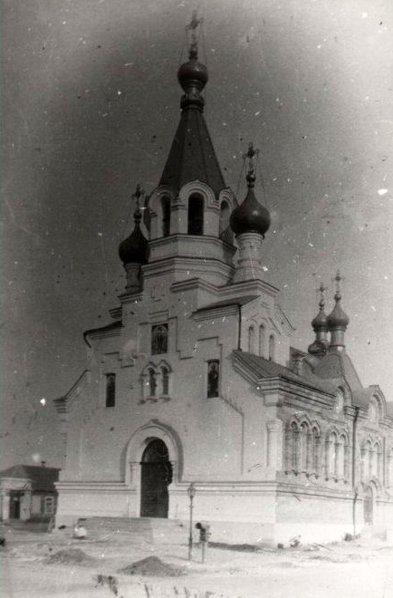
ПАМ’ЯТАЙМО
Стан нашого довкілля, історичної та культурної спадщини, що формує його неповторний соціокультурний образ, є важливим обов’язком кожного, а не лише влади. Дослідження проблем, пов’язаних із культурною спадщиною, дає змогу визначати, як приймаються рішення, що впливають на її долю, організувати необхідну і важливу для громади діяльність, спричиняючи позитивні зміни в її історичному середовищі та робить його привабливим для туристів

